Slide 1
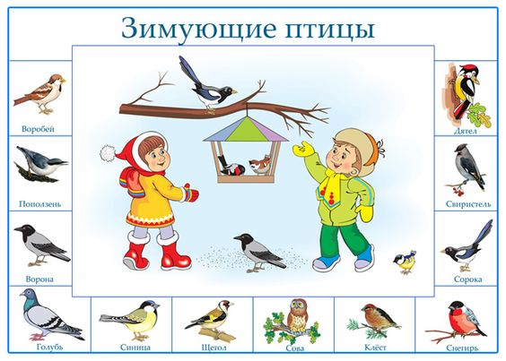

Slide 2
Текст «Забота о птицах»
В школьном саду ребята повесили кормушки.
Утром они насыпают в кормушки крошки хлеба, семечки и зерно.
В сад прилетают синички, снегири, воробьи и другие птицы.
Они клюют корм.
Всю зиму ребята кормят птиц.
Они – друзья птиц!

Slide 3
Вопросы:
1. Для кого дети повесили кормушки?
2. Какие птицы прилетают в сад?
3. Почему ребята – друзья птиц?
4. Ты кормишь птиц зимой?
5. Назови зимующих птиц.
Словарь: корм, кормушка, в кормушку, воробьи, синицы, голуби, семечки, зерно, крошки хлеба.

Slide 4
Правила орфоэпии
Безударное О в словах произносим как А. | Пōвесили, кōрмушки, школьнōм, утрōм, вōроōбьи, ōни, ō птицах.
Звонкие согласные перед глухими и в конце слова произносим как глухие. | В(ф) саду, в(ф)сю, в(ф) школьном,

Slide 5
Послушай, как говорит учитель. Повтори. (Слитное произнесение предлогов, союзов, частиц, местоимений со словами.)
О птицах
В школьном
И зерно
В сад
И другие
Всю зиму

Slide 6
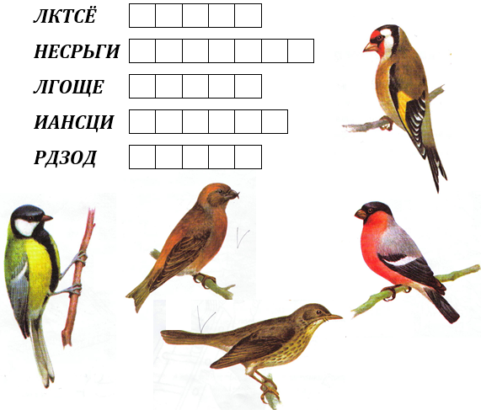
Отгадай, что за птица? Расставь буквы в словах по порядку.

